Slide 1

Correlación
Natalie Aguirre – Pamela Navarro
Profesor: Eloy Alvarado

Slide 2
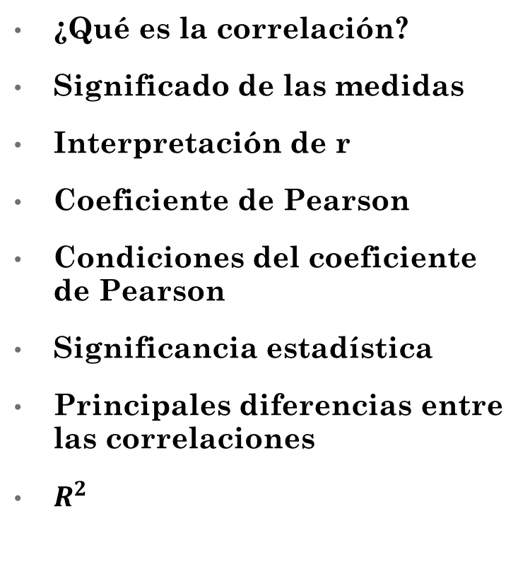
Índice
¿Qué es la correlación?
Significado de las medidas
Interpretación de r
Coeficiente de Pearson
Condiciones del coeficiente de Pearson
Significancia estadística
Principales diferencias entre las correlaciones
$R^{2}$
Correlación de Jackkniffe
Correlación y causalidad
Correlación parcial
Ejemplo
Correlación en la física
Conclusión
Bibliografía

Slide 3
¿Qué es la correlación?
Es una medida estadística la cual nos describe la relación lineal que puede haber entre dos variables. Se conocen varios tipos de correlación, entre ellos los más utilizados son Pearson, Kendall y Spearman. El objetivo de estas relaciones es el análisis de sistemas más complejos como el modelo de regresión.

Slide 4
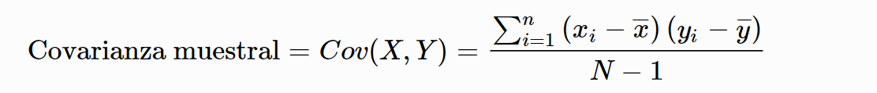
Para analizar la correlación lineal primero debemos analizar los parámetros que la definen, uno de estos es la covarianza, que se define como la medida de variación conjunta entre dos variables aleatorias.
Sin embargo la magnitud de la covarianza depende de las escalas en las que se miden las variables estudiadas, por ende no se puede utilizar para comparar el grado de asociación entre pares medidas a distintas escalas. Para evitar esto se necesita estandarizar la covarianza, generando un coeficiente de relación.

Slide 5
Los coeficientes de correlación lineal son estadísticos que cuantifican la asociación lineal entre dos variables numéricas. Existen diferentes tipos, entre los que destacan Pearson, Rho de Spearman y Tau de Kendall. Todos ellos comparten que r puede variar entre -1 y +1, donde ambos extremos indican correlaciones perfectas negativas y positivas respectivamente, mientras que un valor r=0 indica que no existe correlación lineal entre ambas variables.

Slide 6
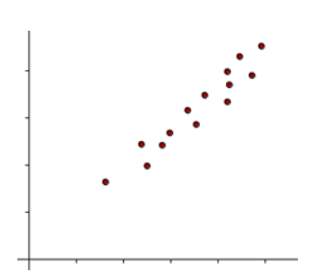
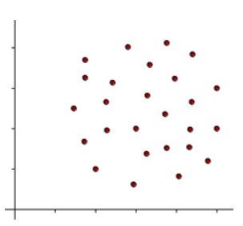
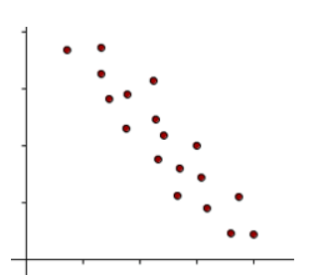
¿Pero qué significan estas medidas?
Entendemos que una correlación positiva indica que ambas variables varían en el mismo sentido, una correlación negativa significa que ambas variables varían en sentidos opuestos, como ya mencionamos una correlación en la que r es igual a 0 significa que no existe tal correlación, dicho de otra forma vemos que una correlación negativa es una relación inversa y una relación directa es una relación positiva.

Slide 7
Interpretación de R
A modo de resumen podemos decir que (r) es una medida que trae consigo distintas interpretaciones, usualmente suele interpretarse de la siguiente manera.
Correlación despreciable: r < |0.1|
Correlación baja: |0.1| < r <= |0.3|
Correlación mediana : |0.3| < r <= |0.5|
Correlación fuerte o alta: r > |0.5|

Slide 8
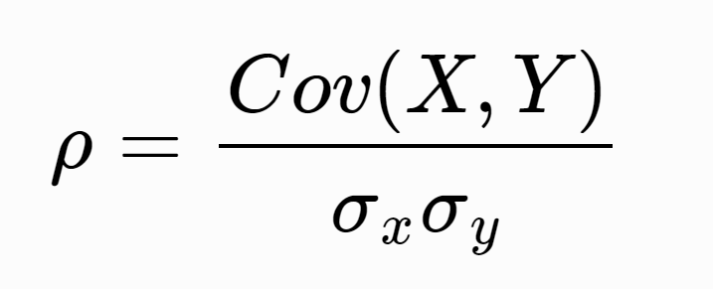
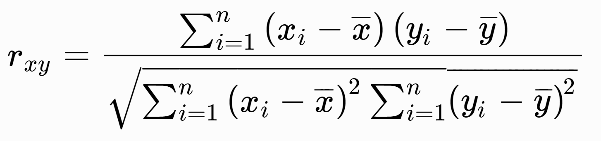
Coeficiente de Pearson
Interiorizando la correlación de Pearson, podemos decir que para un coeficiente poblacional (ρ) se expresa de la siguiente forma:
Sin embargo, en la práctica se suele utilizar el coeficiente muestral (r):

Slide 9
Condiciones para el coeficiente de Pearson
Para poder utilizar la correlación de Pearson los datos deben de seguir la siguientes condiciones:
-La relación debe ser lineal
-Las variables deben ser cuantitativa y continuas
-Las variables deben seguir una distribución normal
-La varianza de Y debe ser constante a lo largo de la variable X

Slide 10
Significancia estadística
Aun si calculamos el coeficiente de correlación ( r ) se nos es necesario calcular su significancia estadística, la cual nos indica que tan probable sea la relación producto del azar, puesto que aun si el valor es muy cercano a 1 o -1, no podemos afirmar que sea un valor significativo, puesto que no dispone la evidencia suficiente para afirmar que existe una correlación real.

Slide 11
Las principales diferencias de las distintas correlaciones
La correlación de Pearson funciona con variables cuantitativas continuas que siguen una distribución normal, pero tiende a ser más sensible con valores extremos que las otras.
La correlación de Spearman se utiliza con variables cuantitativas, ya sean continuas o discretas. A diferencia de Pearson, esta correlación no usa el valor de cada variable, sino que utiliza un método no paramétrico donde los datos son reemplazados por su orden ranking, este método se suele usar cuando los datos no siguen la condición de normalidad.
La correlación de Kendall es otra forma no paramétrica, que al igual de Spearman utiliza un orden ranking. Esta correlación se usa cuando se tiene pocos datos y muchos de ellos ocupan la misma posición en el rango.

Slide 12
R²
Además del valor del coeficiente de correlación y su significancia, es necesario tener un tamaño de efecto asociado, a esto se le conoce como coeficiente de determinación R², el cual se interpreta como la cantidad de varianza de Y explicada por X. En el caso de Pearson y Spearman podemos obtenerlo como el valor cuadrado de su coeficiente de correlación, sin embargo esto no cumple para Kendall.

Slide 13
Correlación de Jackknife
La correlación de Pearson nos es muy útil en diversos ámbitos, pero esta se ve muy afectada por los datos atípicos, que pueden ser producto de una mala lectura. Para resolver este problema se recurre a la correlación de Jackknife, el cual calcula todos los posibles coeficientes de relación que puedan existir entre las dos variables. El promedio de todos estos coeficientes atenúa el efecto producido por los datos atípicos.

Slide 14
Correlación y causalidad
Como sabemos, la correlación examina la relación entre dos variables, sin embargo que dos variables se mueven en conjunto no significa que una variable cause la otra.
Si se obtiene una correlación fuerte esto puede ser indicativo de que es una casualidad, aunque también existen otras explicaciones para este resultado, como lo pueden ser:
Resultado del azar, parece haber una relación pero realmente no lo hay.
Puede haber una tercera variable que esté afectando a este resultado.

Slide 15
Correlación Parcial
Como se mencionó antes, dos variables pueden tener una relación lineal producto de una tercera variable que está influyendo en estas dos, a esto se le conoce como correlación parcial la cual nos permite estudiar la relación de las dos variables sin que una tercera o más variables están afectando, si se observa que el valor de la correlación es distinta al valor de correlación parcial entre estas dos variables, entonces significa que la tercera variable está influyendo.

Slide 16

Ejemplo
Para ejemplificar lo visto utilizamos los datos obtenidos del libro Statistical Rethinking by Richard McElreath, el cual contiene información sobre la altura, edad y peso de los habitantes del pueblo Kung San a finales de la década de 1960. En este ejemplo se buscará la relación entre el peso y la altura.

Slide 17
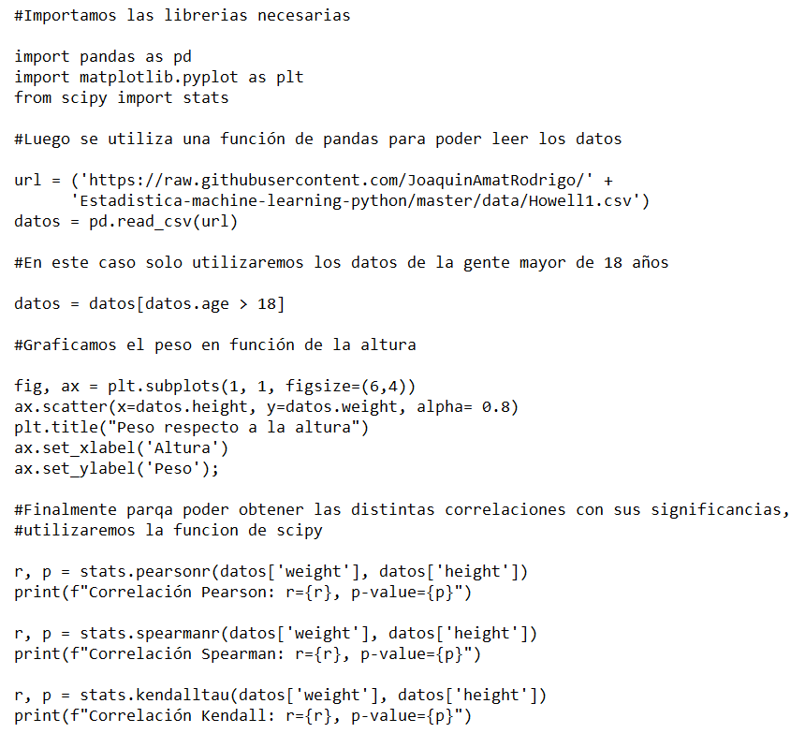
Para trabajar los datos utilizamos un código de python con el fin de graficar los datos y así poder interpretar su correlación.

Slide 18
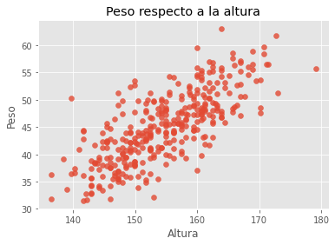
Como se puede observar, los datos parecen presentar una relación lineal positiva.
Dado que estas variables se pueden aproximar a una distribución normal, se puede utilizar el coeficiente de Pearson, pero esta no será muy precisa.
Se calculan los tres tipos de coeficiente para comparar estos entre sí.

Slide 19
El código que se se utilizó para hacer el cálculo de la correlación de cada uno de los tipos junto con su significancia es el siguiente:

Slide 20
Se obtiene que los siguientes resultados:
Correlación Pearson: 0.7528177220327671
Correlación spearman: 0.7510966609219974
Correlación kendall: 0.5639709660523899
De los cuales además se obtuvo su significancia estadística:
Pearson: 1.894103779417654e-64
Spearman: 5.2882247217804375e-64
Kendall:3.162649137764771e-54

Slide 21
Conclusión del ejemplo
De lo obtenido se puede decir que existe una correlación lineal entre moderada y alta entre la altura y peso de los habitantes, con evidencia estadística de que esto no es producto del azar.

Slide 22
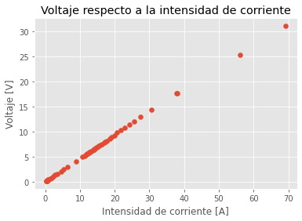
Correlación en la física
La correlación se puede utilizar en muchas áreas de la física, como por ejemplo en electromagnetismo: se busca encontrar la relación entre el voltaje y la intensidad de corriente de un determinado circuito.
En el gráfico se puede ver la relación lineal, al calcular la relación de Pearson entre estas variables se obtiene un resultado de:
r = 0.9980153891184916

Slide 23

Conclusión

Slide 24


Bibliografía
Statistical Data Analysis, Glen Cowan
Practical Statistics for Astronomers, J.V.WALL, C.R. Jenkin
Probability and Statistics for Engineering and the Sciences, 9th Edition. Jay L. Devore
Statistical Rethinking by Richard McElreath
Bibliographical reference 6

